Slide 1
C++ - Grundlagen

Slide 2
kurze Geschichte
ISO genormte Programmiersprache mit unterschiedlichen Umsetzungen je Compiler
eine Erweiterung von C durch Bjarne Stroustrup bei der Firma AT&T im Jahr 1979
hauptsächlich für Systemprogrammierung (Ablösung durch Java und C# bei Anwendungsentwicklung)
aktuelle Version C++20 15. Dezember 2020
"C makes it easy to shoot yourself in the foot; C++ makes it harder, but when you do it blows your whole leg off" - Bjarne Stroustrup
Notes:
c++ = inkrement von C
C macht es dir einfach dir in den Fuß zu schießen;
C++ macht es schwerer, aber wenn man es tut, dann fliegt das ganze Bein weg

Slide 3
Entwicklungsumgebung
Integrierte Entwicklungsumgebungen
Früher Textbasiert (1980-1990)
Heute: Visuelle Programmierumgebung
Vereint Bestandteile wie: Texteditor, Compiler, GUI Designer, Linker, Debugger (Tool für schrittweise Ausführung des Programms, um Fehler zu analysieren)
Notes:
c++ = inkrement von C
C macht es dir einfach dir in den Fuß zu schießen;
C++ macht es schwerer, aber wenn man es tut, dann fliegt das ganze Bein weg

Slide 4
Entwicklungsumgebungen
Plattform unabhängig
Eclipse
NetBeans
Qt SDK
Code::Blocks
Linux
Anjuta
KDevelop
Mac Os
XCode
Windows
Visual Studio
Notes:
c++ = inkrement von C
C macht es dir einfach dir in den Fuß zu schießen;
C++ macht es schwerer, aber wenn man es tut, dann fliegt das ganze Bein weg

Slide 5
Visual Studio Installation
Download Visual Studio
Community ist free und reicht vollkommen
Systemanforderungen beachten
Nach der Installation auf Workload “Desktopentwicklung mit C++”
Neues Projekt erstellen, im Suchfeld: ”c++” eingeben, “Console App” auswählen
Notes:
c++ = inkrement von C
C macht es dir einfach dir in den Fuß zu schießen;
C++ macht es schwerer, aber wenn man es tut, dann fliegt das ganze Bein weg

Slide 6
Sprachkonzepte

Slide 7
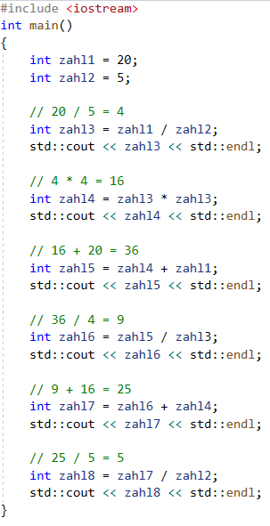
imperative Programmierung
nach dem Prinzip „first do that and next do that“
Code wird einmalig verwendet und muss unter Umständen öfter geschrieben werden
einfache Abarbeitung „von oben nach unten“

Slide 8
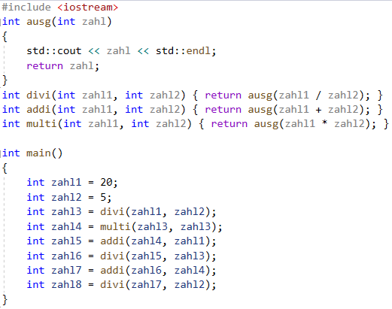
prozedurale Programmierung
ein „Problem“ (Algorithmus) in „Teilprobleme“ (Funktionen) unterteilen
einzelne Funktionen werden zusammenhängend ausgeführt
Teilprobleme können wiederverwendet werden

Slide 9
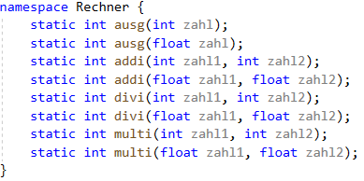
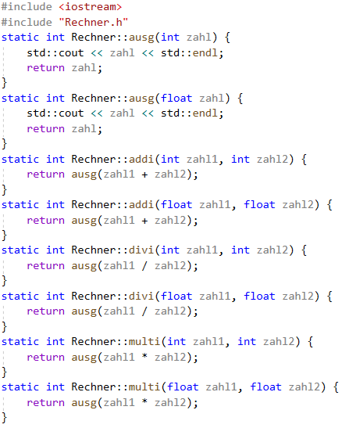
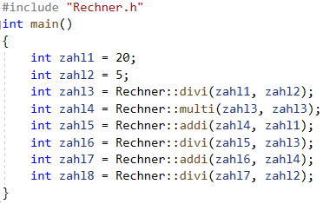
modulare Programmierung
Rechner.h
Rechner.cpp
Aufteilung des Programmcodes auf einzelne Quell-/Headerdateien
Verwendung von Namensräume
Überladung von Funktionen
Verwendung von statischen Objekten
Main.cpp

Slide 10
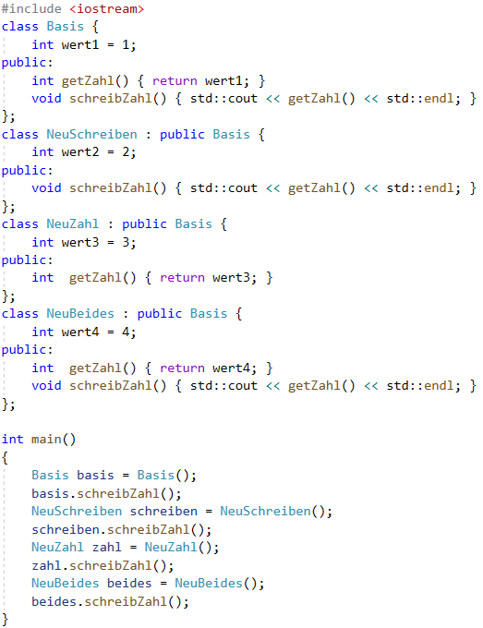
objektorientierte Programmierung
Verwendung von Klassen um „Objekte“ zu definieren und wiederzuverwenden
Aufbau einer Vererbungsstruktur um doppelten Code zu vermeiden
Verwendung von Polymorphie um eine erbende Datentypen gleich zu behandeln

Slide 11
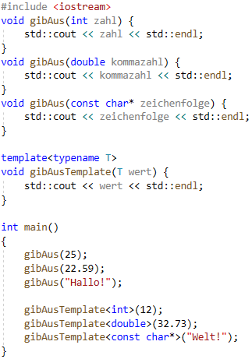
generische Programmierung
Wiederverwendbare Funktionen
Templates für Funktionen und Klassen
Verwendung von auto-Variablen
Trennen der Funktionalität zu einem bestimmten Datentypen

Slide 12
Begriffsklärung
deklarieren
beschreibt die Struktur eines Elements
definieren
beschreibt die Umsetzung eines Elements
initialisieren
beschreibt die Zuweisung eines Wertes zu einer Variable
Functions / Funktionen
zusammengefasste Funktionalität
(es gibt KEINE Methods in C++)
Scope / Bereich
beschreibt die Sichtbarkein eines Elements
Identifiers / Bezeichner
der Name eines Elements

Slide 13
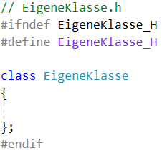
Programmstruktur - Headerdateien
Dateiendung .h (.hpp/hxx)
deklarieren Klassen, Funktionen und Variablen
werden als Verweis (include) in Quelldateien benutzt
dürfen nur einmal mit #include in einer Quelldatei verwendet werden
einen „Include Guard“ verwenden
können Definitionen beinhalten
Enumeratoren
Konstanten
Strukts
Templates
der Include Guard als Präprozessor-Makro
Notes:
include guard => kann nun nur einmal included werden

Slide 14
Programmstruktur - Quelldateien
Dateiendung .cpp (.c/cxx)
definieren Klassen, Funktionen und Variablen
verweisen auf Headerdateien (include)
beinhalten den eigentlichen Programmcode
Einstieg über die main-Funktion
es darf nur eine „int main()“-Funktion geben
alternativ mit Parametern „int main(int argc, char* argv[])“
Ausstieg am Ende der main-Funktion
alternativ über den Aufruf der „exit(int)“-Funktion

Slide 15
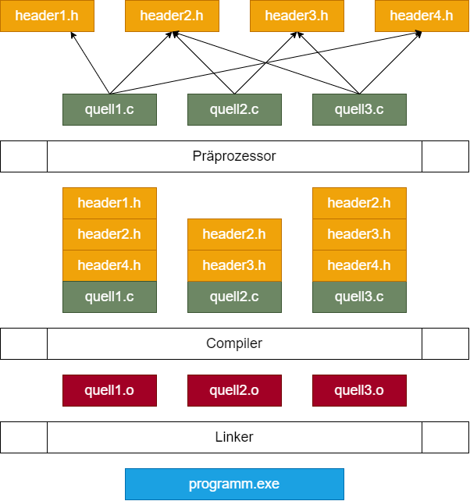
Compiler und Linker
Header und Quelldateien werden über einen Präprozessor zusammengefasst, sodass jede Quelldatei auf die richtigen Headerdateien verweist
zusammengefasste Header-/Quelldateien werden mit durch den Compiler zu Objektdateien verarbeitet (kein C++ mehr, sondern Maschinensprache)
Objektdateien werden über den Linker zu einem ausführbaren Programm gebunden

Slide 16
Präprozessor
Entfernt Kommentare und Leerzeichen
Bearbeitet #include, Einbinden von Headerdateien
Standard Bibliothek in Spitzenklammern #include <stdio.h>
Lokale Header-Datei #include „input.h“
Bearbeitet #define, Definition von Konstanten, Makros
Konstante #define PI 3.1415
Makro #define QUADRAT(x) ((x)*(x))

Slide 17
Compiler
Analysiert Quellcode auf Fehler.
Nimmt Optimierungen vor.
Umwandlung in binäre Objektatei (.o).
Beispiele (2022): GCC, Visual C++, Borland

Slide 18
Linker
Sucht verwendete Unterprogramme in bereits kompilierter Form.
Fügt kompilierte Files zusammen.
Setzt Komponenten zu einer ausführbaren Datei zusammen.

Slide 19
Syntax
Notes:
Willkommen!
Sämtliche Notizen sind nur zur Unterstützung für den Trainer gedacht.

Slide 20
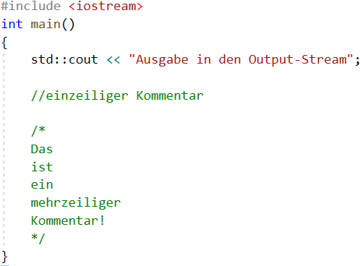
Kommentare
mit „//“ können einzeilige Kommentare angegeben werden
mehrzeiliger Kommentare können durch „/* Kommentarblock */“ angegeben werden
Kommentare werden vom Compiler als Leerzeichen interpretiert und sind somit „nicht vorhanden“

Slide 21
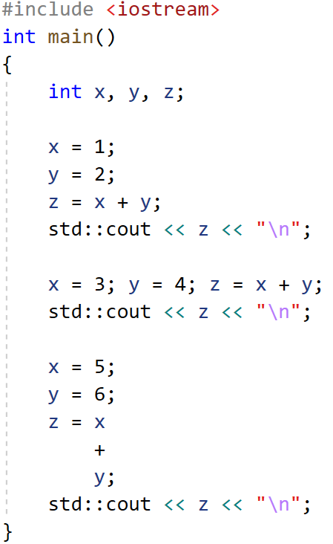

Statements und Codeblöcke
Statements werden immer mit einem Semikolon „;“ beendet
können über mehrere Zeilen gehen
vorhandene Umbrüche werden ignoriert
Codeblöcke werden mit „{„ und „}“ umschlossen

Slide 22
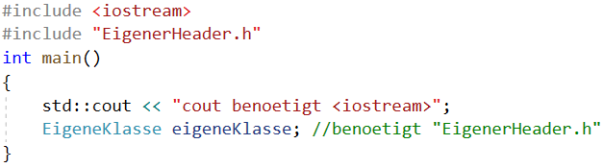
include-Anweisung
mit „#include“ kann über den Dateinamen auf Headerdateien verwiesen werden
Dateiname zwischen „<„ und „>“
Systempfade haben Priorität
Dateiname in Anführungszeichen
Projektpfade haben Priorität

Slide 23
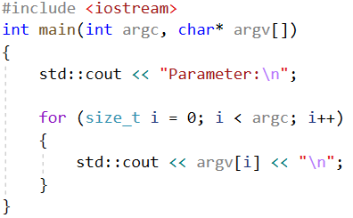
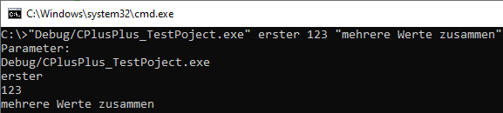
main() bzw. main(int argc, char* argv[])
der Einstiegspunkt im Programm
darf im Projekt nur einmal definiert werden
optional mit Parametern
argc => Anzahl
argv => Parameter
Notes:
argv[0] => Programmaufruf

Slide 24
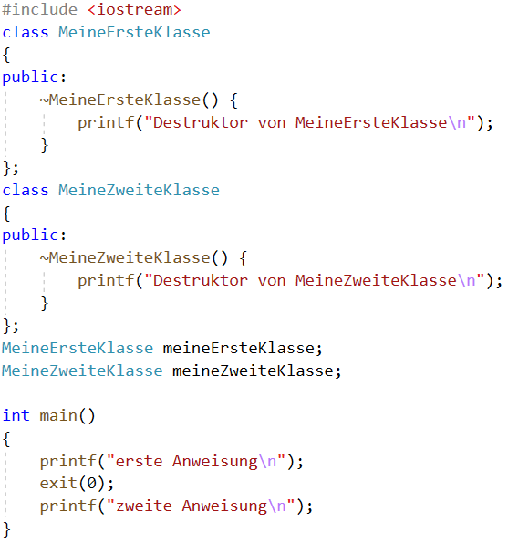

exit(int);
mit der „exit(int)“-Funktion kann das Programm geordnet beendet werden
ruft die Destruktoren von statischen Objekten auf
arbeitet nach dem Last-In-First-Out Prinzip
Notes:
int => Statuscode
EXIT_FAILURE => 1
EXIT_SUCCESS => 0
alternativ durch return in main()

Slide 25
Ein- und Ausgabe in Streams

Slide 26
Allgemein
über Streams können Ein- und Ausgaben verarbeitet werden
in der Standardbibliothek werden u.a. vier Streams definiert, welche bevorzugt verwendet werden
„cout“ => Output
„cin“ => Input
„cerr“ u. „clog“ => alternativer Output
„cout“ und „clog“ sind gebuffert, sodass die Ausgabe eventuell nicht direkt verarbeitet wird
„cerr“ wird direkt ausgegeben
die Ausgaben von „cout“, „cerr“ und „clog“ können unterschiedlich behandelt werden
Notes:
Cxxx => character

Slide 27
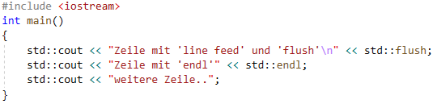

Buffer und Flush
die Ausgabe-Streams „cout“ und „clog“ verwendet einen Buffer um die Geschwindigkeit zu optimieren und den Overhead zu minimieren
„cerr“ funktioniert ohne Buffer und verarbeitet die Ausgabe direkt
„cout“ und „clog“ können mit einer „flush“-Anweisung direkt verarbeitet werden
für die Kombination aus „\n“ (line feed) und „flush“ gibt es die Funktion „endl“ (end line)

Slide 28
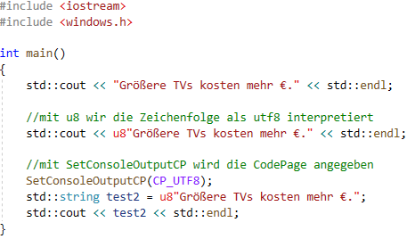

Konsole
ohne weitere Vorgaben verwenden die Standard-Streams die Konsole als Ein- und Ausgabe
es muss auf die CodePage geachtet werden (DOS/UNIX/Windows)
hierzu muss bspw. die Headerdatei „windows.h“ verwendet werden

Slide 29
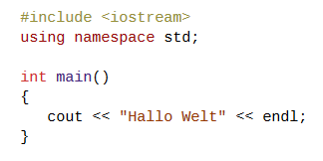
Hello World
#include <iostream> // Bibliothek zur Ausgabe using namespace std; // std wird automatisch verwendet int main() // start main { cout << "Hallo Welt" << endl; // vorsicht Klammer nach rechts offen }

